Slide 1
Erbschaftsteuer: Im Spannungsfeld zwischen gesellschaftlicher Verpflichtung und familiärer Vorsorge Die Vermögensverteilung in Deutschland
Prof. Dr. Klaus Wälde
Abteilung Wirtschaftswissenschaften
Johannes Gutenberg-Universität Mainz
Juli 2024
Notes:
1

Slide 2
Einleitung
Die Vermögensverteilung in Deutschland
Warum ist dies von Interesse?
Neid? Stolz? Eigene Überhöhung?
Vermögen schafft Sicherheit
Wie schaut die Vermögensverteilung in Deutschland aus?
Zugabe
Was ist überhaupt Vermögen?
Wie beschreibt man Verteilungen (Statistik)?
Was wissen wir zu Vermögen?
Wie gehen wir mit der Vermögensverteilung um?
Individuelle Perspektive: Gesellschaftliche Verpflichtung, familiäre Vorsorge, eigene Angst?
Gesellschaftliche Perspektive: In welcher Gesellschaft wollen wir leben?
Welche Rolle spielt Erbschaft- und Schenkungsteuer?
Vermögen und Gerechtigkeit
Klaus Wälde
Notes:
2

Slide 3
1) Wie schaut die Vermögensverteilung in Deutschland aus?
Aktuelle Referenzen
Albers, Bartels, Schularick, 2022, Wealth and Its Distribution in Germany, 1895-2018. Discussion Paper
Deutsche Bundesbank, 2023 (April), Vermögen und Finanzen privater Haushalte in Deutschland: Ergebnisse der Vermögensbefragung 2021
Schroeder et al, 2020, MillionärInnen unter dem Mikroskop, Wochenbericht 29, DIW Berlin
Vermögen und Gerechtigkeit
Klaus Wälde
Notes:
3

Slide 4
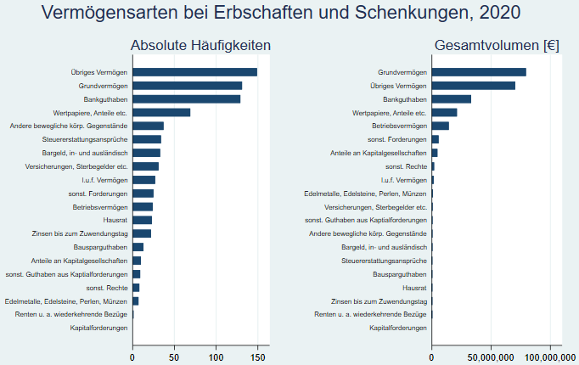
1) Wie schaut die Vermögensverteilung in Deutschland aus?
1.1) Was ist Vermögen?
Vermögen und Gerechtigkeit
Klaus Wälde
Notes:
4

Slide 5
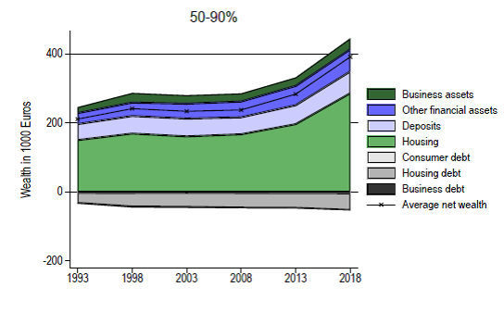
1) Wie schaut die Vermögensverteilung in Deutschland aus?
1.1) Was ist Vermögen?
Vermögen und Gerechtigkeit
Klaus Wälde
Notes:
5

Slide 6
1) Wie schaut die Vermögensverteilung in Deutschland aus?
1.1) Was ist Vermögen?
Brutto- vs Nettovermögen
Bruttovermögen: alle Vermögensgegenstände im persönlichen Eigentum
Nettovermögen: Bruttovermögen minus Schulden (z.B. Baudarlehen, Konsumkredit)
Vermögen und Gerechtigkeit
Klaus Wälde
Notes:
6

Slide 7
1) Wie schaut die Vermögensverteilung in Deutschland aus?
1.2) Wie beschreibt man Verteilungen?
Übliche Darstellungen in der deskriptiven Statistik
Perzentile
Verteilungsfunktion
Histogramm
Lorenzkurven und Ginikoeffizienten
Vermögen und Gerechtigkeit
Klaus Wälde
Notes:
7

Slide 8
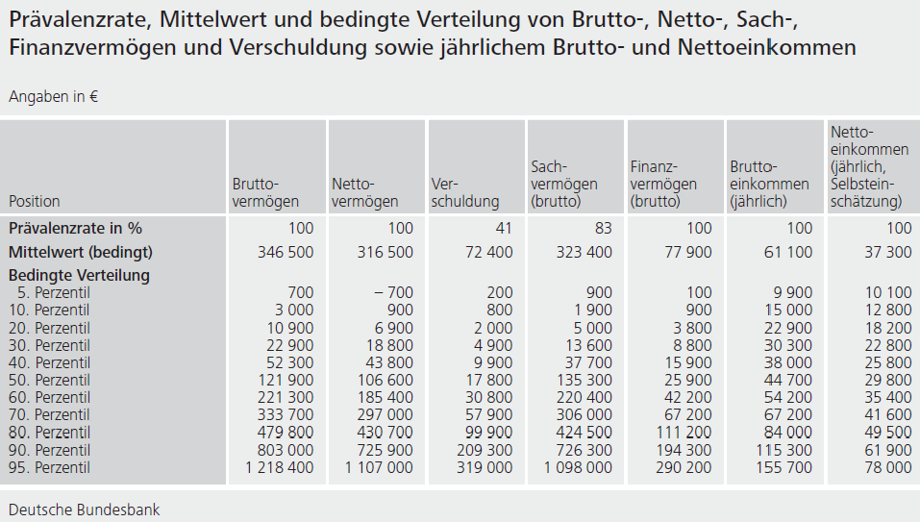
1) Wie schaut die Vermögensverteilung in Deutschland aus?
1.2) Wie beschreibt man Verteilungen?
a) Perzentile
Vermögen und Gerechtigkeit
Klaus Wälde
Notes:
8

Slide 9
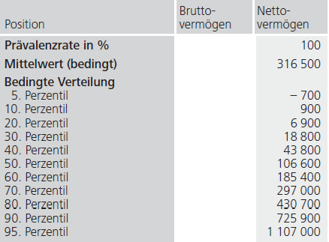
1) Wie schaut die Vermögensverteilung in Deutschland aus?
Vermögen und Gerechtigkeit
Klaus Wälde
Notes:
9

Slide 10
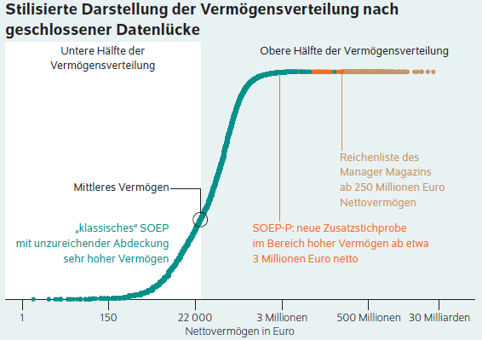
1) Wie schaut die Vermögensverteilung in Deutschland aus?
1.2) Wie beschreibt man Verteilungen?
b) Verteilungsfunktion
Vermögen und Gerechtigkeit
Klaus Wälde
Notes:
10

Slide 11
1) Wie schaut die Vermögensverteilung in Deutschland aus?
Vermögen und Gerechtigkeit
Klaus Wälde
Notes:
11

Slide 12
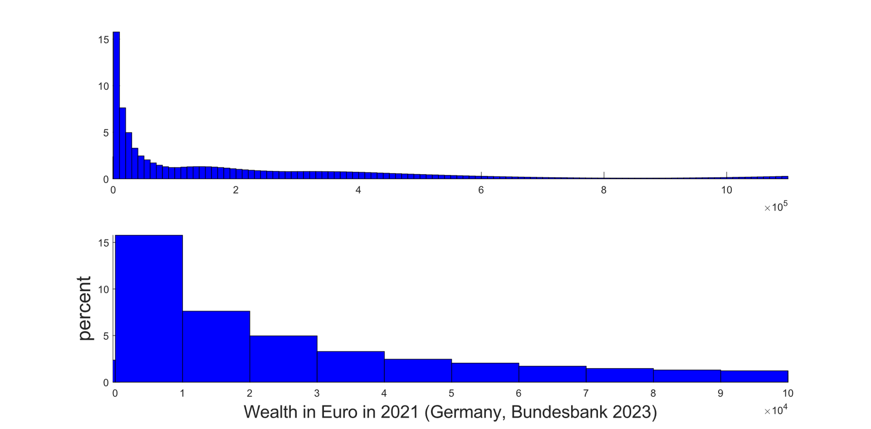
1) Wie schaut die Vermögensverteilung in Deutschland aus?
1.2) Wie beschreibt man Verteilungen?
c) Histogramme
Vermögen und Gerechtigkeit
Klaus Wälde
Notes:
12

Slide 13
1) Wie schaut die Vermögensverteilung in Deutschland aus?
1.2) Wie beschreibt man Verteilungen?
c) Histogramme
Vermögen und Gerechtigkeit
Klaus Wälde
Notes:
13

Slide 14
1) Wie schaut die Vermögensverteilung in Deutschland aus?
1.2) Wie beschreibt man Verteilungen?
d) Lorenzkurven (und Gini-Koeffizienten)
Vermögen und Gerechtigkeit
Klaus Wälde
Notes:
14

Slide 15
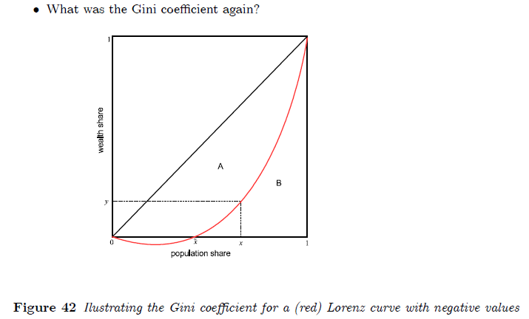
Gini = A/(A+B)
(umso höher, umso ungleicher)
Vermögen und Gerechtigkeit
Klaus Wälde
Notes:
15

Slide 16
1) Wie schaut die Vermögensverteilung in Deutschland aus?
1.3) Was wissen wir zu Vermögen in Deutschland?
Zum Merken (ablesbar aus Histogrammen und Lorenzkurven – vgl. Schroeder et al, 2020, Tabelle 2 und Grabka, 2024)
Dem reichsten Promille (1 von 1000) der Bevölkerung in Deutschland gehört 20% des Gesamtvermögens
Dem reichsten Prozent (1 von 100) gehört 35%
Den reichsten 5 Prozent gehört gut die Hälfte des Gesamtvermögens (54,9%)
Den ärmsten 50% gehört 1,3% des Gesamtvermögens
(gleichzeitig arbeiten Millionäre etwa 30% mehr als der Durchschnitt)
Vermögen und Gerechtigkeit
Klaus Wälde
Notes:
16

Slide 17
1) Wie schaut die Vermögensverteilung in Deutschland aus?
1.3) Was wissen wir zu Vermögen in Deutschland?
Eine Zahl ist nur eine Zahl – sie braucht Interpretation
Wo kommt sie her?
(Wie wird sie bewertet?)
Wo kommen Daten („Zahlen“) her?
Umfragen
Amtliche Statistik
Vermögensdaten
Sozioökonomisches Panel (SOEP, DIW) - Umfrage
Bundesbank – Umfrage
(siehe Albers et al zu weiteren Quellen)
aktuell keine amtlichen Daten zu Vermögen
Vermögen und Gerechtigkeit
Klaus Wälde
Notes:
17

Slide 18
1) Wie schaut die Vermögensverteilung in Deutschland aus?
1.4) Zusammenfassung Teil 1
Was ist überhaupt Vermögen?
Wie beschreibt man Verteilungen (Statistik)?
Was wissen wir zu Vermögen?
Was ist überhaupt Vermögen?
Grundvermögen
Bankguthaben
Wertpapiere
Betriebsvermögen
Anteile an Kapitalgesellschaften
Forderungen (u.U. negativ)
Vermögen und Gerechtigkeit
Klaus Wälde
Notes:
18

Slide 19
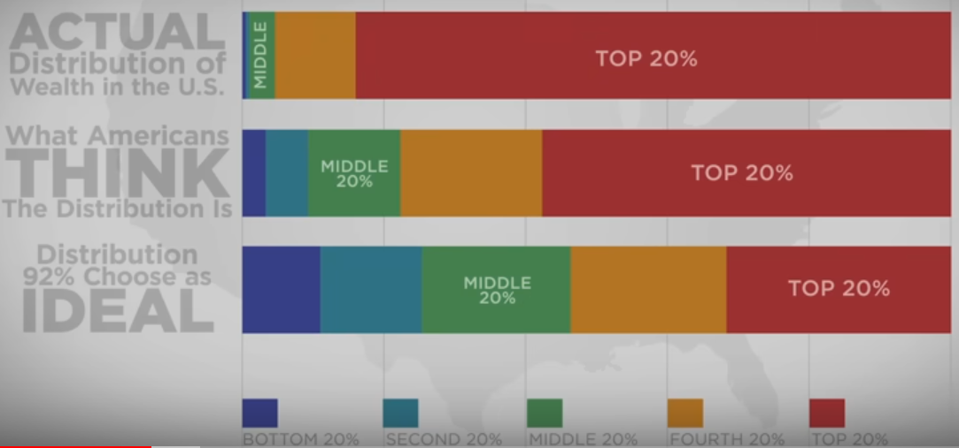
1) Wie schaut die Vermögensverteilung in Deutschland aus?
1.4) Zusammenfassung Teil 1
Was wissen wir zu Vermögen?
5-50 und 50-1
Wie beschreibt man Verteilungen?
Perzentile
Verteilungsfunktionen
Histogramme
Lorenzkurven
Fragen?
Vermögen und Gerechtigkeit
Klaus Wälde
Notes:
19

Slide 20
2) Wie gehen wir mit der Vermögensverteilung um?
Wir „wissen“ nun also:
Reichstes Promille (1 von 1000) in Deutschland hält 20% des Gesamtvermögens
Reichsten Prozent (1 von 100) gehört 35%
Den reichsten 5 Prozent gehört gut die Hälfte des Gesamtvermögens (54,9%)
Den ärmsten 50% gehört 1,3% des Gesamtvermögens
(gleichzeitig arbeiten Millionäre etwa 30% mehr als der Durchschnitt)
Und nun?
Vermögen und Gerechtigkeit
Klaus Wälde
Notes:
20

Slide 21
2) Wie gehen wir mit der Vermögensverteilung um?
Individuelle Perspektive
gesellschaftliche Verpflichtung
familiäre Vorsorge
eigene Sicherheit?
Gesellschaftliche Perspektive
Bewertungsmaßstäbe benötigt
vermeintlich objektive Kriterien (Produktion, Arbeitsplätze, Effizienz)
Gesellschaftliche Reaktionen: Neid, Hass, Ausschluss, Spaltung, Radikalisierung (Überblick: Ferreira et al, 2022, IWF, 2015)
In welcher Gesellschaft wollen wir leben?
Welche Rolle spielt die Erbschaftsteuer (oder andere Steuern)?
Vermögen und Gerechtigkeit
Klaus Wälde
Notes:
21

Slide 22
2) Wie gehen wir mit der Vermögensverteilung um?
2.1) Individuelle Perspektive
Beispiel Familie Müller
gehört nach Vermögen zu den reichsten x% in der Gesellschaft
Familie ist arm, normal, reich, superreich
Wie bewerte ich dieses Vermögen?
Selbe Fragestellung bei Einkommen (Monat, Jahr, Leben) und IQ
Allgemeine Frage: was ist eine gute Handlung?
Konsequentialistische vs deontologische Sichtweise
Gut ist, was „hinten rauskommt“ vs. was Regeln folgt
Wer ist betroffen? Ich, meine Familie, mein Dorf, Land, die Welt?
Emotionale Aspekte: Angst (Sicherheit), Stolz, Überhöhung …
Sozialer Vergleich (Hvidberg et al 2023)
Ende jeder Wertediskussion: es gibt keine Letztbegründung (Apel, 1988)
Vermögen und Gerechtigkeit
Klaus Wälde
Notes:
22

Slide 23
2) Wie gehen wir mit der Vermögensverteilung um?
2.2) Gesellschaftliche Perspektive
In welcher Gesellschaft wollen wir leben?
Gesellschaft verlangt nach Regeln (auf die sich fast alle einigen können)
Verhandlung von Werten, danach Umsetzung (z.B. in Grundgesetz oder Verfassung)
Vermögen und Gerechtigkeit
Klaus Wälde
Notes:
23

Slide 24
2) Wie gehen wir mit der Vermögensverteilung um?
2.2) Gesellschaftliche Perspektive
Werte bergen Konflikte
Freiheit vs. Gleichheit
Leistungsanreize vs Gerechtigkeit (Versicherungsleistung)
Gleichheit und/ oder Effizienz
Was ist Gerechtigkeit? Eine Form von Gleichheit
Equality of what? (Sen, 1978)
Chancen, Einkommen, Auskommen (Konsum oder Nutzen)
Hohe Ungleichheit verletzt auch das schwächste Kriterium
Masterarbeit oder Promotion gefällig?
Immanuel Kant und John Rawls (‚A theory of justice‘)
Kymlicka (2001), Roemer (2000)
Vermögen und Gerechtigkeit
Klaus Wälde
Notes:
24

Slide 25
2) Wie gehen wir mit der Vermögensverteilung um?
2.3) Welche Rolle spielt die Erbschaftsteuer (oder andere Steuern)?
nun rein positiver Ansatz (vs normativ)
andere Steuern (Lohnsteuer, Kapitalertragssteuer, Mehrwertsteuer etc) ebenfalls (indirekt) wichtig
Steuer bei Transfers zwischen Generationen einfach dargestellt
a) Erbschaft, Schenkung, Stiftung
b) Freibetrag alle 10 Jahre, Transfer darüber wird besteuert
c) Sonderbehandlung von Firmenvermögen
Vermögen und Gerechtigkeit
Klaus Wälde
Notes:
25

Slide 26
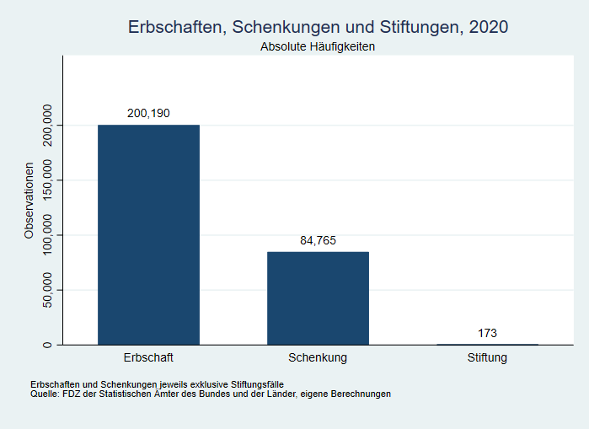
2) Wie gehen wir mit der Vermögensverteilung um?
2.3) Welche Rolle spielt die Erbschaftsteuer (oder andere Steuern)? a) Erbschaft, Schenkung, Stiftung
Vermögen und Gerechtigkeit
Klaus Wälde
Notes:
26

Slide 27
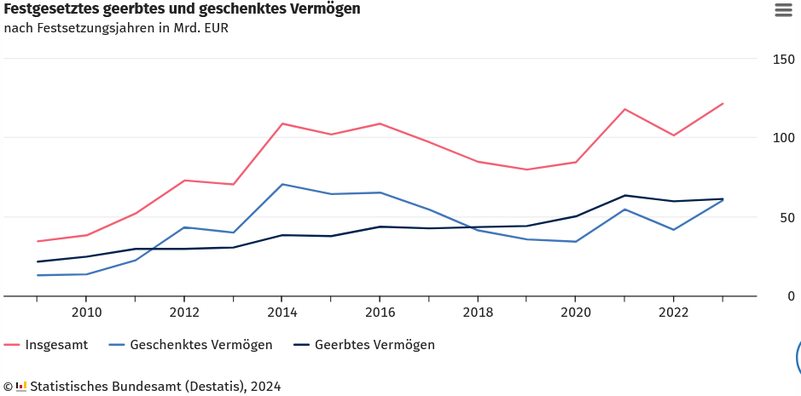
2) Wie gehen wir mit der Vermögensverteilung um?
Vermögen und Gerechtigkeit
Klaus Wälde
Notes:
27

Slide 28
2) Wie gehen wir mit der Vermögensverteilung um?
2.3) Welche Rolle spielt die Erbschaftsteuer (oder andere Steuern)?
b) Freibetrag alle 10 Jahre, Transfer oberhalb wird besteuert
Freibeträge bei unbeschränkter Steuerpflicht (Auszug) (§16 Erbschaftsteuer- und Schenkungsteuergesetz, ErbStG)
Ehegatten und Lebenspartner 500 000 Euro
Kinder <…> 400 000 Euro
Enkel <…> 200 000 (bis 400 000) Euro
<…> Geschwister 20 000 Euro
Vermögen und Gerechtigkeit
Klaus Wälde
Notes:
28

Slide 29
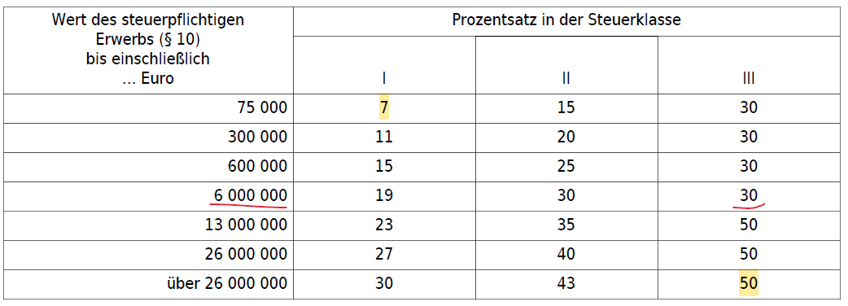
2) Wie gehen wir mit der Vermögensverteilung um?
2.3) Welche Rolle spielt die Erbschaftsteuer (oder andere Steuern)?
b) Freibetrag alle 10 Jahre, Transfer oberhalb wird besteuert
Steuersätze (§19 ErbStG)
Vermögen und Gerechtigkeit
Klaus Wälde
Notes:
29

Slide 30
2) Wie gehen wir mit der Vermögensverteilung um?
2.3) Welche Rolle spielt die Erbschaftsteuer (oder andere Steuern)?
c) Sonderbehandlung von Firmenvermögen
Grundlage § 13ff ErbStG
§ 13 Steuerbefreiung (u.a. Hausrat, Grundbesitz in öffentl. Interesse)
§ 13a bis 13d Betriebsvermögen, begünstigtes Vermögen etc.
Große Frage
Sind Steuerbefreiungen angemessen?
Bewertungsmaßstab?
Sicht der Erben, der Nichterben, der Wirtschaft, der Gesellschaft?
Ein paar Fakten
besteuert wird nicht der Betrieb, sondern die Erben
Kinder von Unternehmern sind nicht die besseren Unternehmer
!
Vermögen und Gerechtigkeit
Klaus Wälde
Notes:
30

Slide 31
2) Wie gehen wir mit der Vermögensverteilung um?
2.3) Welche Rolle spielt die Erbschaftsteuer (oder andere Steuern)?
c) Sonderbehandlung von Firmenvermögen
Zu berücksichtigende Literatur
Vermögensverteilungen & Erbschaftsteuer Wan und Zhu, 2017, DeNardi and Fella, 2017, Ozkan et al., 2023, Strothmann, 2024
Verteilungsfragen https://ifs.org.uk/inequality/
Politische Diskussion (in Deutschland)
www.familienunternehmen.de
https://www.taxmenow.eu/
https://www.netzwerk-steuergerechtigkeit.de/
Größtes Problem in Deutschland
(Mangel an) Daten zu Nachlass, Erbschaften und deren Struktur
(sagt ein Theoretiker)
Vermögen und Gerechtigkeit
Klaus Wälde
Notes:
31

Slide 32
2) Wie gehen wir mit der Vermögensverteilung um?
2.3) Welche Rolle spielt die Erbschaftsteuer (oder andere Steuern)?
c) Sonderbehandlung von Firmenvermögen
Können Erben von Firmen Steuer aus eigenem Vermögen zahlen?
Vermutung: ja - aber
Daten: nicht vorhanden (bzw. nicht analysiert)
öffentliche Diskussion: unfundierte Schlammschlacht
Vermögen und Gerechtigkeit
Klaus Wälde
Notes:
32

Slide 33
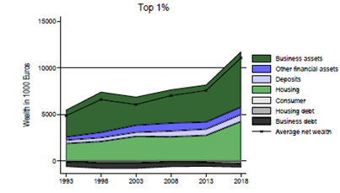
2) Wie gehen wir mit der Vermögensverteilung um?
2.3) Welche Rolle spielt die Erbschaftsteuer (oder andere Steuern)?
c) Sonderbehandlung von Firmenvermögen
Vermutung: ja
Daten: nicht vorhanden (bzw. nicht analysiert)
öffentliche Diskussion: unfundierte Schlammschlacht
Welche Rolle spielt die Erbschaftsteuer?
im Prinzip sehr geeignet, um Vermögensverteilung zu korrigieren
Korrektur über Freibetrag und Steuersatz regelbar
(Aktuelle) Sonderbehandlung von Betriebsvermögen höchst fraglich
Internationale Koordination (ähnlich wie G20-Zucman, 2024)
Vermögen und Gerechtigkeit
Klaus Wälde
Notes:
33

Slide 34
2) Wie gehen wir mit der Vermögensverteilung um?
Fragen?
2.4) Zusammenfassung
Individuelle Perspektive
gesellschaftliche Verpflichtung vs. familiäre Vorsorge
eigene Sicherheit?
Gesellschaftliche Perspektive
In welcher Gesellschaft wollen wir leben?
Werteheterogenität und Wertekonflikte nur verhandelbar
Die Rolle der Erbschaftsteuer
Im Prinzip ein geeignetes Instrument, um Vermögensverteilung zu gestalten
Freibeträge und Steuersätze können leicht angepasst werden
Sonderbehandlung von Firmenvermögen scheint nicht gerechtfertigt
Vermögen und Gerechtigkeit
Klaus Wälde
Notes:
34

Slide 35
3) Zugabe
Wie schaut die Vermögensverteilung in Deutschland aus?
Wie gehen wir mit der Vermögensverteilung um?
3) Zugabe: Wie lösen wir die Probleme unserer Zeit?
Vermögen und Gerechtigkeit
Klaus Wälde
Notes:
35

Slide 36
3) Wie lösen wir die Probleme unserer Zeit?
Was sind Probleme?
Was sind Lösungen?
Warum werden sie nicht umgesetzt?
Hintergrund
Vortrag Absolventenveranstaltung 2023 und dazugehörige Folien https://www.youtube.com/watch?v=nd7LZBy26BI
Theorie sozialer Gruppen (Shayo, 2020)
Vermögen und Gerechtigkeit
Klaus Wälde
Notes:
36

Slide 37
3) Wie lösen wir die Probleme unserer Zeit?
Was sind Probleme?
Höchst subjektive Frage (siehe Wertediskussion oben)
Sagen wir, Ungleichheit, politischer Extremismus, globale Erwärmung und Krieg seien Probleme
Was sind Lösungen?
Lösungen sind einfach
Steuer- und Ausbildungssystem
Integration (Eliten sollten gesellschaftlich denken)
Globale CO2 Steuer (mit Umverteilung)
Entwicklung von Kriegen im Vorfeld vermeiden
Warum werden Lösungen nicht umgesetzt?
Es fehlen die politischen Mehrheiten
Der durchschnittliche Mensch ist zu selbstbezogen und aggressiv
Es fehlt an Empathie und gemeinschaftlichen Denken
Vermögen und Gerechtigkeit
Klaus Wälde
Notes:
37

Slide 38
3) Wie lösen wir die Probleme unserer Zeit?
Warum werden Lösungen nicht umgesetzt?
Es fehlen die politischen Mehrheiten
Der durchschnittliche Mensch ist zu selbstbezogen und aggressiv
Es fehlt an Empathie und gemeinschaftlichen Denken
Gegensteuern über Bildungssystem
Vermittlung emotionaler und sozialer Kompetenzen
Hinterfragen von Leistungsorientierung
Erlernen sozialer Kooperation
Erweiterung der „moralischen Sphäre“ bei Empathie
(am besten bei sich selbst beginnen)
Vermögen und Gerechtigkeit
Klaus Wälde
Notes:
38

Slide 39
4) Zusammenfassung
Erbschaftssteuer: Im Spannungsfeld zwischen gesellschaftlicher Verpflichtung und familiärer Vorsorge Die Vermögensverteilung in Deutschland
Wir kamen von:
Wir gingen nach:
Wie schaut die Vermögensverteilung in Deutschland aus?
Wie gehen wir mit der Vermögensverteilung um?
Wie lösen wir die Probleme unserer Zeit?
Vermögen und Gerechtigkeit
Klaus Wälde
Notes:
39

Slide 40
4) Zusammenfassung
Was waren die zentralen Aussagen?
Wie beschreibt man Verteilungen? (Perzentile, Verteilungsfunktionen, Histogramme und Lorenzkurven)
Eigenschaften der Vermögensverteilung in Deutschland
Den reichsten 5 Prozent gehört 54,9% des Gesamtvermögens
Den ärmsten 50% gehört 1,3% des Gesamtvermögens
Wie gehen wir mit der Vermögensverteilung um?
Erbschaft- und Schenkungsteuer im Prinzip geeignet zur Gestaltung der Vermögensverteilung
Sonderbehandlung von Firmenvermögen nicht angemessen
Wie lösen wir die Probleme unserer Zeit?
Kooperativer Mensch benötigt (erweitere moralische Sphäre)
Nicht nur Mathe, Lesen und Schreiben unterrichten, auch Vermittlung emotionaler und sozialer Kompetenzen
Vermögen und Gerechtigkeit
Klaus Wälde
Notes:
Fragen: zentrale Aussagen?
40

Slide 41
Vielen Dank für Ihre Aufmerksamkeit
Zukunft der Wiwis an der JGU
Klaus Wälde
Notes:
41

Slide 42
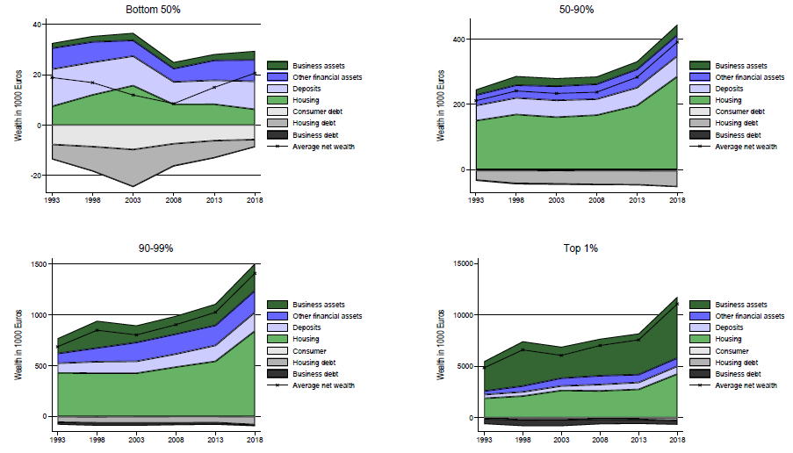
Anhang
Vermögen und Gerechtigkeit
Klaus Wälde
Notes:
42

Slide 43
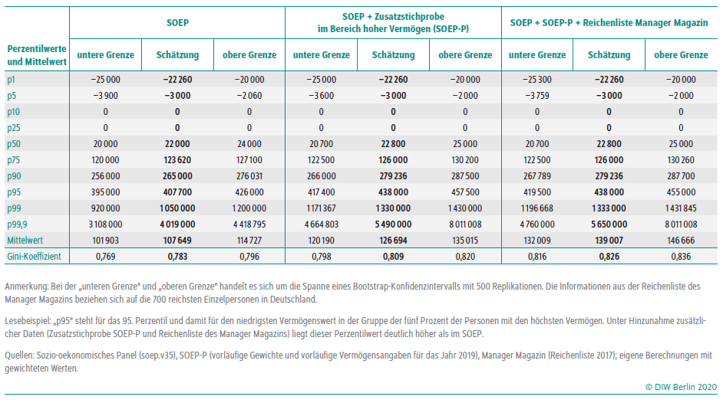
Anhang
Vermögen und Gerechtigkeit
Klaus Wälde
Notes:
43

Slide 44
Anhang
Grabka (2024)
untere Hälfte | 50.-59. Perzentil | 60.-69. Perzentil | 70.-79. Perzentil | 80.-89. Perzentil | Oberste 10 Prozent | Top 1 % | Top 0.1%
1,3 | 1,8 | 5,3 | 9,3 | 15,0 | 67,3 | 35,3 | 20,4
Vervollständigung von Tabelle 2 aus Schroeder et al. 2020 (siehe oben)
Quelle: Email von Markus Grabka, DIW, September 2024
Vermögen und Gerechtigkeit
Klaus Wälde
Notes:
44

Slide 45
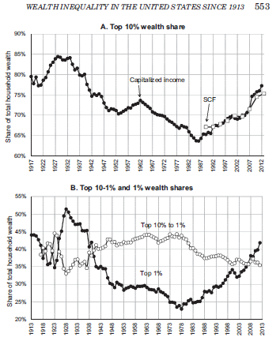
Anhang
Saez & Zucman, 2016, WEALTH INEQUALITY IN THE UNITED STATES SINCE 1913: EVIDENCE FROM CAPITALIZED INCOME TAX DATA, Quarterly Journal of Economics
Vermögen und Gerechtigkeit
Klaus Wälde
Notes:
45

Slide 46
2) Wie gehen wir mit der Vermögensverteilung um?
2.5) Fragen und Antworten
Vermögen nach Beruf – wer besitzt am meisten?
Wer am meisten verdient, kann am meisten sparen (Manager, Selbständige) – siehe Bundesbanktabelle in Folien
Wie viel Prozent des Vermögens ist flüssig im Ggs. zu „nicht so einfach veräußerbaren“ Firmenwerten und Immobilien? – siehe Vermögensstruktur in Folien
Entwicklung der Vermögensverteilung über Jahrzehnte und Jahrhunderte – siehe Anhang Saez Zucman 2016
Ist es nicht völlig normal, dass die Reichen immer reicher werden, wenn sie gut wirtschaften?
kann sein, in gewissen Maß auch in Ordnung für Individuen
nicht so klar für Dynastien
Vermögen und Gerechtigkeit
Klaus Wälde
Notes:
46

Slide 47
2) Wie gehen wir mit der Vermögensverteilung um?
2.5) Fragen und Antworten
Führt eine stärkere Besteuerung von Vermögen über 1 Mrd (Unternehmensvermögen) zur Gefährdung von Betrieben und damit Arbeitsplätzen? (Vermögen ist nicht bar vorhanden, also müssten Firmenanteile verkauft werden)
siehe Vermögensstruktur in Folien für allgemeinen Fall
in Einzelfällen (keine empirische Evidenz) Verkauf Firmenanteile u.U. nötig
aber: Erben können sich verschulden, um Steuer zu zahlen
leicht über Banken bei realen Vermögenswerten (Immobilien)
schwieriger bei immateriellen Werten
Steuer kann gestreckt werden (Kreditgeber Staat)
Geschwister müssen auch ausgezahlt werden (oder stille Teilhaber)
Verkauf von (handelbaren) Firmenanteilen ist Eigentümerwechsel und hat sekundären Einfluss auf Arbeitsplätze
Psychologische Aspekte der Firmennachfolge beachten
Vermögen und Gerechtigkeit
Klaus Wälde
Notes:
47

Slide 48
Anhang
Literaturangaben
stichwortartig, wären nicht bachelorarbeits- oder masterarbeitskonform ;-)
weitere Details (auch zu Referenzen in Folien) auf Anfrage
Apel, K., 1988, Diskurs und Verantwortung. Das Problem des Übergangs zur postkonventionellen Moral
Ferreira et al, 2022, https://academic.oup.com/isr/article/24/1/viab058/6460467?login=true
Hvidberg, Claus T Kreiner, Stefanie Stantcheva, Social Positions and Fairness Views on Inequality, Review of Economic Studies 90, 3083–3118
IMF, 2015 https://www.imf.org/external/pubs/ft/sdn/2015/sdn1513.pdf
Kopczuk 2013 Handbook of Public Economics, Taxation of intergenerational transfers and wealth, Elsevier
Kymlicka, 2001, Contemporary Political Philosophy: An Introduction
Vermögen und Gerechtigkeit
Klaus Wälde
Notes:
48

Slide 49
Anhang
Roemer, 2000, Equality of Opportunity
Shayo, 2020, Social Identity and Economic Policy, Annual Review of Economics
Thustrup, C., Kreiner, Isabel Skak Olufsen 2022 Is inequality in subjective well-being meritocratic? Journal of Economic Behavior & Organization
Zucman, 2024, A blueprint for a coordinated minimum effective taxation standard for ultra-high-net-worth individuals https://gabriel-zucman.eu/files/report-g20.pdf
Vermögen und Gerechtigkeit
Klaus Wälde
Notes:
49

